Slide 1






Slide 2
Pesquisa e Inovação

Slide 3
Team
Nome: Ana Carolina Martins RGM: 01182002
Nome: Cristielen Oliveira de Barros RGM: 01182006
Nome: Rodolfo Gregório Alves de Lima RGM: 01182074
Nome: Victor Ferreira RGM: 01182104
Nome: Wender Augusto Ramos RGM: 01182056

Slide 4

AccessBank
Banking Technologies

Slide 5

AccessBank
Banking Technologies
Sobre o projeto
Monitoramento de componentes de sistemas de caixa eletrônicos, visando a antecipação de problemas e incidentes.

Slide 6

AccessBank
Inovação:
Geolozalização
Banking Technologies
Lozalização geográfica dos incidentes indentificados, para uma maior agilidade e uma correção precisa.

Slide 7
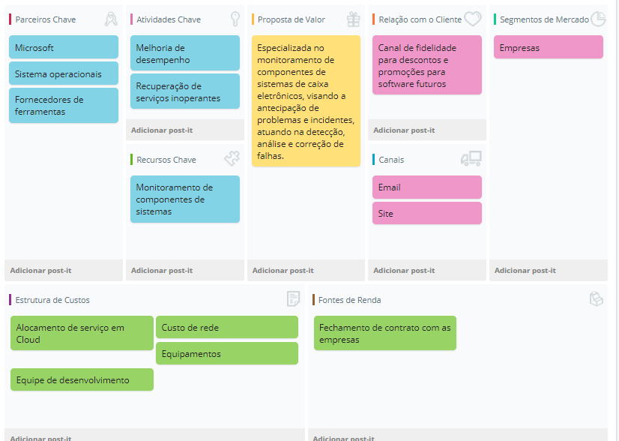
Canvas
AccessBank
Banking Technologies

Slide 8

User Story
AccessBank
Banking Technologies
Como cliente
preciso que a
monitoração seja feita 24 horas
por dia para maior
segurança do sistema.
Como cliente gostaria que os alertas fossem enviados para minha empresa através de mensagens via e-mail, para nossa ciência dos acontecimentos. .
Como cliente preciso que os alertas me informem onde se encontra o erro, para nossa equipe reverter.
Como cliente necessito que todo o processo de monitoramento seja acompanhado com gráficos e medias, para maior visibilidade dos acontecimentos.
Como cliente preciso que os eventos tenham uma plataforma web para ser consultada.
Como cliente também necessito que o serviço me avise sobre qual localidade está a agência com erro, através da geolocalização.

Slide 9
AccessBank
Banking Technologies
Requisitos Funcionais

Slide 10
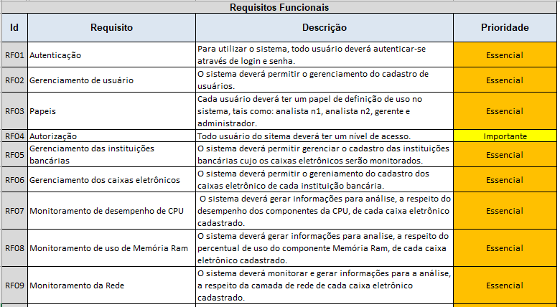
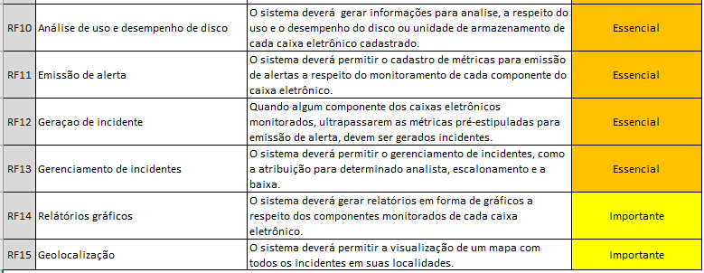
10

Slide 11
AccessBank
Banking Technologies
Requisitos Não funcionais

Slide 12
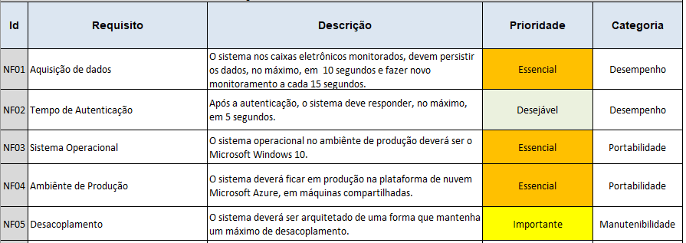
12

Slide 13
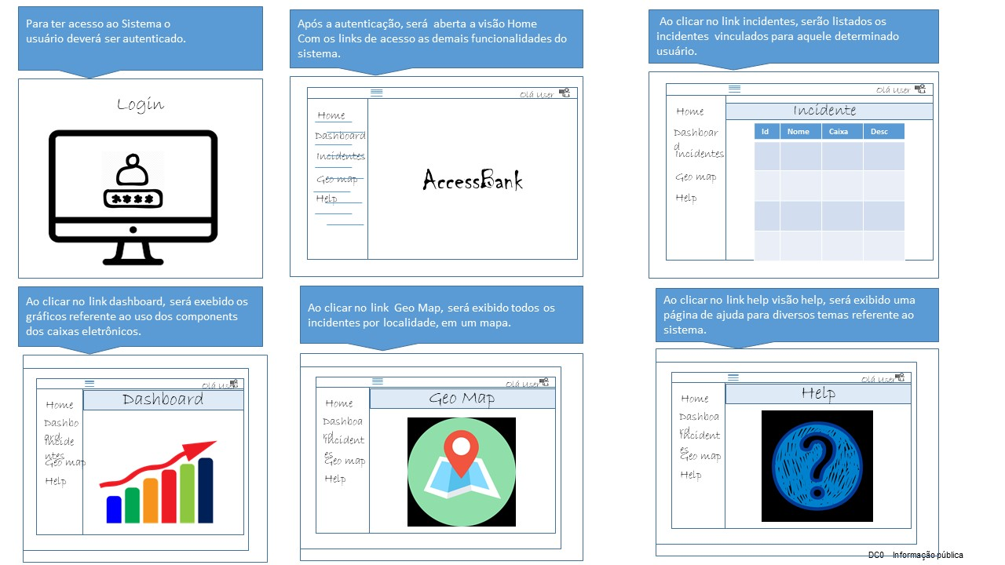
AccessBank
Banking Technologies
Storyboard

Slide 14
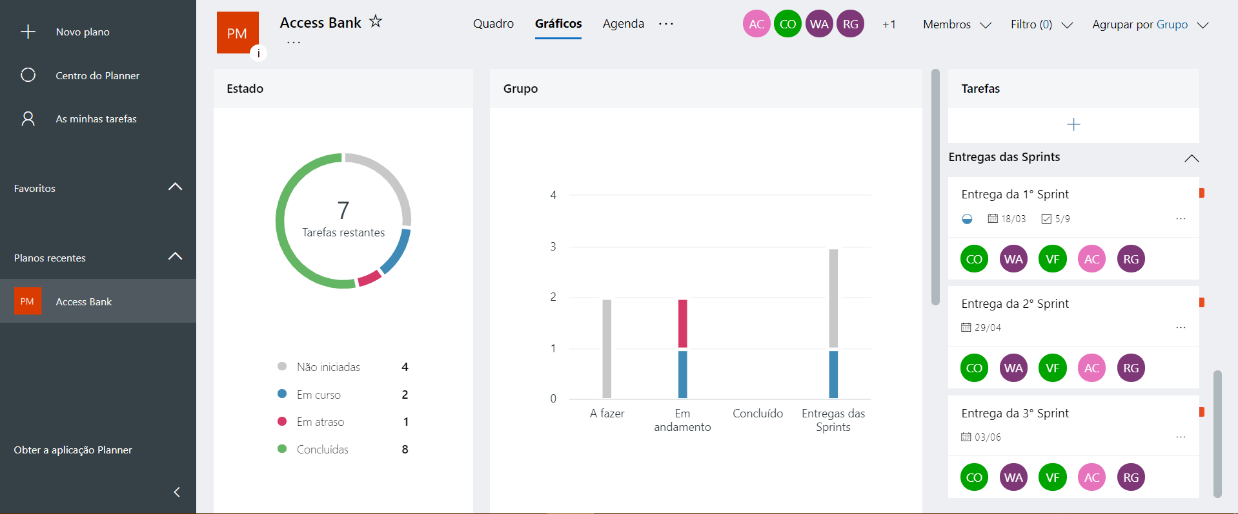
Planner
AccessBank
Banking Technologies

Slide 15
Plano de respostas
LOUCO
TRISTE
CONTENTE
Planejar-se mais
Dar mais Importância
Importância aos erros
Entrega das Sprints
Empenhar-se
Falta de Qualidade do Projeto
Experimentar
Alteração do Escopo
Se manter concentrado e alinhado com a equipe
Prazo de Arrogados
Expectativas Altas
Concluir o projeto
Atribuição de Tarefas aleatórias
Falta de planejamento
15

Slide 16
AccessBank
Banking Technologies
Obrigado !
16

